Slide 1

Notes:
CAMBIAR EL NOMBRE DE LA INSTITUCIÓN TOMANDO EN CUENTA LA TIPOGRAFÍA GUBERNAMENTAL

Slide 2

Zona 3
Tungurahua Cotopaxi
Chimborazo
Pastaza

Slide 3


La Agencia
MISIÓN
La Agencia de Regulación y Control Fito y Zoosanitario – AGROCALIDAD es la encargada de la regulación y control de la sanidad del sector agropecuario y la inocuidad de los alimentos en la producción primaria, impulsando la productividad y competitividad para el desarrollo del sector y mejorar la calidad de vida de los productores agropecuarios.
VISIÓN
Al 2029 la Agencia de Regulación y Control Fito y Zoosanitario – AGROCALIDAD será reconocida nacional e internacionalmente por su alto grado de eficiencia en su gestión.
Notes:
CONTENIDO: DIAGRAMACIÓN DE DIAPOSITIVA LIBRE.

Slide 4





Objetivos estratégicos
Incrementar la garantía de la calidad, seguridad y eficacia de los insumos agropecuarios de producción local e importados.
Fortalecimiento de capacidades institucionales.
Incrementar la garantía de la inocuidad de los productos agropecuarios para consumo interno y exportación.
Incrementar la calidad fito y zoosanitaria de los productos agropecuarios de consumo interno y exportación.
Notes:
CONTENIDO: DIAGRAMACIÓN DE DIAPOSITIVA LIBRE.

Slide 5
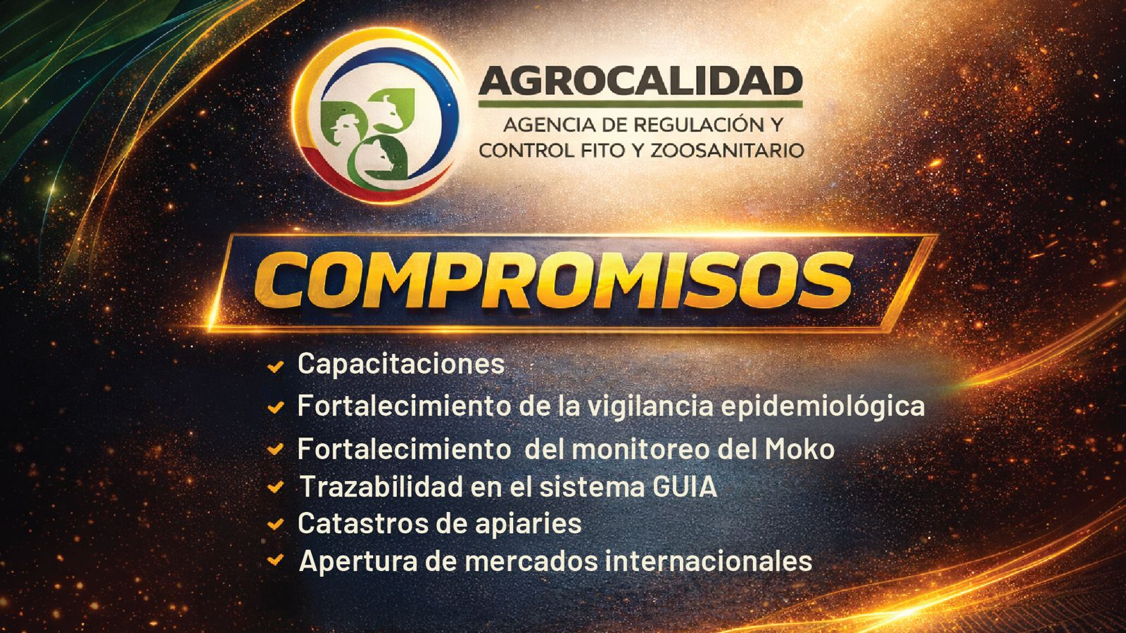

Slide 6
Sanidad Animal

Slide 7
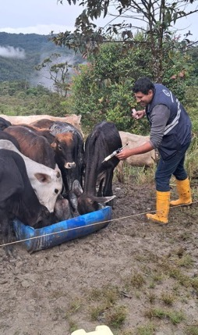


Fase de vacunación
Fiebre Aftosa
COTOPAXI
259.948
CHIMBORAZO
259.094
TUNGURAHUA
126.913
PASTAZA
26.188
Notes:
CONTENIDO: DIAGRAMACIÓN DE DIAPOSITIVA LIBRE.

Slide 8
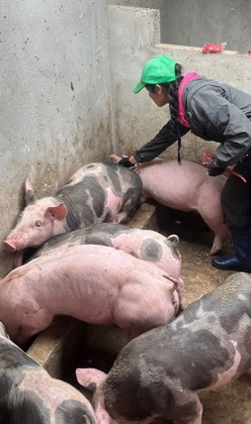


Vacunación
Peste Porcina Clásica
COTOPAXI
125.079
CHIMBORAZO
103.027
TUNGURAHUA
101.795
PASTAZA
14.095
Notes:
CONTENIDO: DIAGRAMACIÓN DE DIAPOSITIVA LIBRE.

Slide 9
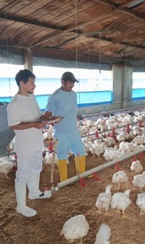


Vacunación contra
Influenza Aviar
11´931.424
7`663.646
COTOPAXI
TUNGURAHUA
CHIMBORAZO
3`402.858
4`051.136
3`238.740
2`102.031
1`300.821
864.920
456.890
408.030
373.770
1RA DOSIS
2DA DOSIS
3RA DOSIS
TOTAL ZONA 3

Slide 10
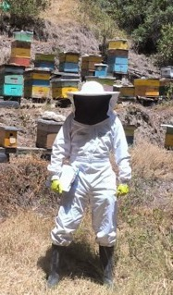


Certificación de unidades productivas
PASTAZA
CHIMBORAZO
TUNGURAHUA
COTOPAXI
189
182
148
139
82
85
80
59
40
43
33
33
21
23
5
4
PREDIOS LIBRES BRUCELOSIS
PREDIOS LIBRES TUBERCULOSIS
APÍCOLAS
CERTIFICADAS
AVÍCOLAS
CERTIFICADAS

Slide 11
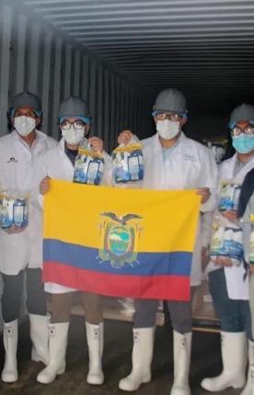




Exportación de productos lácteos
HELADOS CON
CONTENIDO LÁCTEO
284.274
LECHE FLUIDA
100.018

Slide 12
Sanidad Vegetal

Slide 13
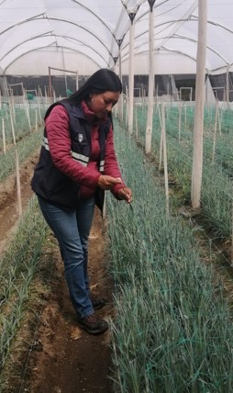


Vigilancia Fitosanitaria
4.412 MONITOREOS
CHIMBORAZO
700
16%
PASTAZA
724
16%
COTOPAXI
2.148
49%
TUNGURAHUA
840
19%
Notes:
CONTENIDO: DIAGRAMACIÓN DE DIAPOSITIVA LIBRE.

Slide 14
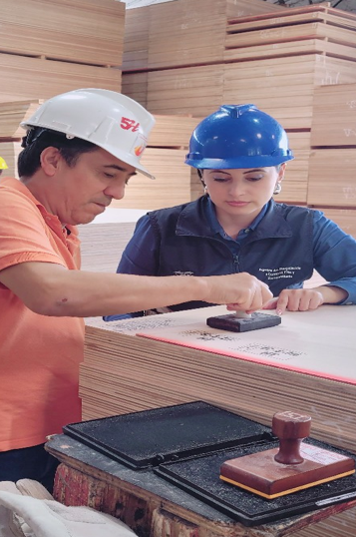

Certificación Fitosanitaria
Volumen de exportaciones más importantes
1244,7
1250
750
606,79
496,062
204,06
145,9
92,642
103
9,54
5,84
18,7
30,8
1,34
COTOPAXI
TUNGURAHUA
PASTAZA
CHIMBORAZO
Notes:
CONTENIDO: DIAGRAMACIÓN DE DIAPOSITIVA LIBRE.

Slide 15

Certificación Fitosanitaria
Operadores Registrados
3062
PRODUCTORES
CENTROS DE ACOPIO
EXPORTADORES
1670
1270
295
259
60
22
62
8
15
4
10
4
3
COTOPAXI
TUNGURAHUA
PASTAZA
CHIMBORAZO
TOTAL
Notes:
CONTENIDO: DIAGRAMACIÓN DE DIAPOSITIVA LIBRE.

Slide 16
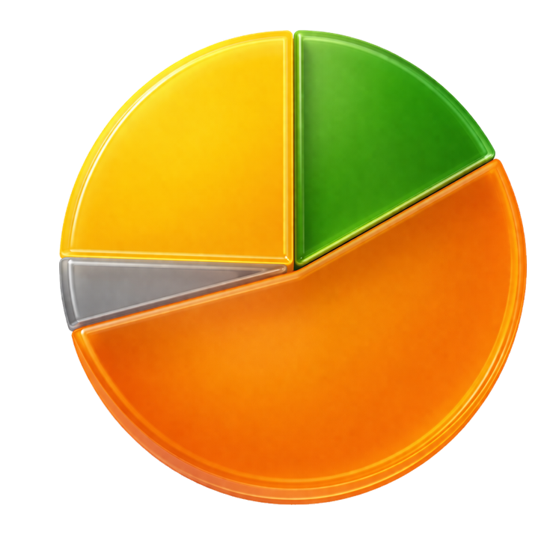

Control Fitosanitario
Operadores de material de propagación
2377
CAPACITACIONES
CAPACITADOS
COTOPAXI
67
17%
CHIMBORAZO
96
25%
1500
PASTAZA
9
2%
509
69
125
TUNGURAHUA
218
56%
163
12
32
205
12
COTOPAXI
TUNGURAHUA
PASTAZA
CHIMBORAZO
TOTAL
Notes:
CONTENIDO: DIAGRAMACIÓN DE DIAPOSITIVA LIBRE.

Slide 17

Control Fitosanitario
PROMOSCA
1114
CAPACITACIONES
CAPACITADOS
611
240
43
72
20
COTOPAXI
TUNGURAHUA
PASTAZA
Notes:
CONTENIDO: DIAGRAMACIÓN DE DIAPOSITIVA LIBRE.

Slide 18
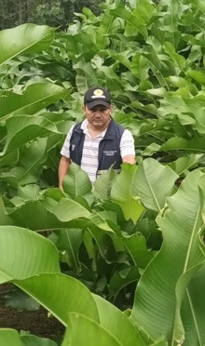


Proyectos
Monitoreo de plagas – Foc R4T
MONITOREOS REALIZADOS
MEDIDAS BIOSEGURIDAD
1861
1680
502
450
181
52
COTOPAXI
PASTAZA
TOTAL
Notes:
CONTENIDO: DIAGRAMACIÓN DE DIAPOSITIVA LIBRE.

Slide 19
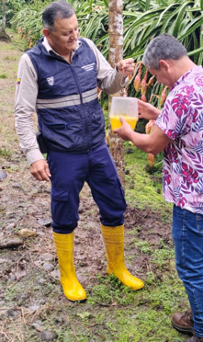

Proyectos
Monitoreo de trampas – PROMOSCA
6822
MONITOREOS REALIZADOS
Nº DE TRAMPAS
1975
2937
69
164
64
COTOPAXI
TUNGURAHUA
PASTAZA
Notes:
CONTENIDO: DIAGRAMACIÓN DE DIAPOSITIVA LIBRE.

Slide 20
Registro de Insumos Agropecuarios

Slide 21



Controles Posregistro
Operadores de insumos agropecuarios
Atención a solicitudes
TRÁMITES INSUMOS PECUARIOS
142
9%
ALMACENES INSUMOS AGROPECUARIOS
289
TRÁMITES INSUMOS AGRÍCOLAS
1.509
91%
EMPRESAS INSUMOS AGROPECUARIOS
37
1.661 TRÁMITES
Notes:
DIAGRAMACIÓN DE DIAPOSITIVA LIBRE

Slide 22
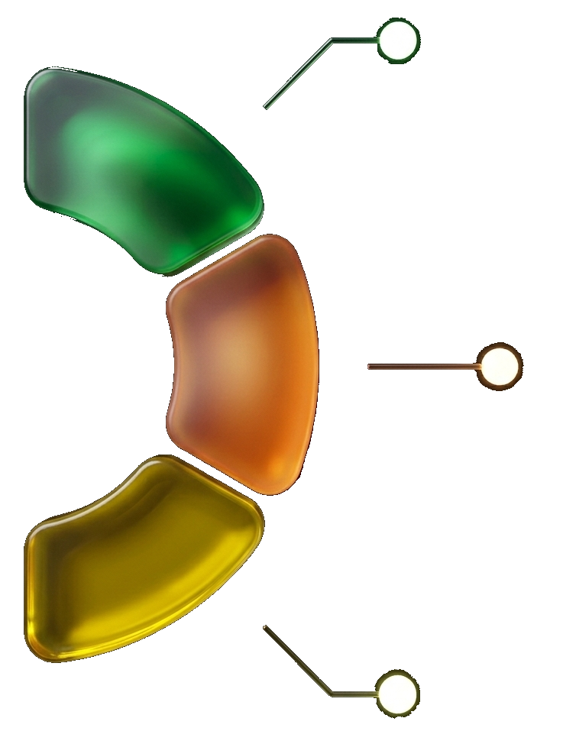
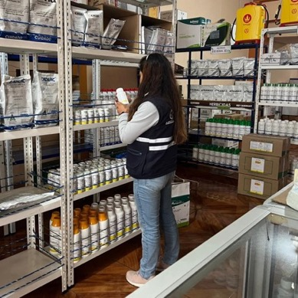


26 eventos de capacitación dirigidos a almacenistas, operadores de insumos agropecuarios y agricultores
80 muestras de insumos agropecuarios recolectadas y enviadas a laboratorio
1.249 insumos agropecuarios inspeccionados

Slide 23
Laboratorios

Slide 24







Laboratorio de Diagnóstico Rápido Tungurahua
Principales logros
Área de Entomología y Malacología (1)
              Identificación taxonómica de ácaros para la Familia Eriophidae - Trombidiformes.
Área de Microbiología Animal e Inocuidad de Alimentos (1)
Determinación de Staphylococcus aureus
Ejecución del Proyecto GPR: Implementación de una réplica para el diagnóstico de Gastroenteritis Transmisible Porcina mediante ELISA.
Implementación de 6 nuevas metodologías diagnósticas en las siguientes áreas:
Área de Serología (1)
Diagnóstico de Rinoneumonitis viral equina mediante la técnica ELISA indirecto.
Área de Virología (3)
Diagnóstico de Erysipelothrix rhusiopathiae mediante la prueba ELISA indirecto.
Diagnóstico de Diarrea Epidémica Porcina mediante la prueba ELISA indirecto.
Diagnóstico de Gastroenteritis Transmisible Porcina mediante la prueba ELISA competitivo.
Notes:
CONTENIDO: DIAGRAMACIÓN DE DIAPOSITIVA LIBRE.

Slide 25


Muestras analizadas
Usuarios atendidos
Diagnóstico Vegetal: Área de Entomología y Malacología, 788 muestras
Diagnóstico Animal: Área de Parasitología, Serología y Virología, 1.046 muestras
Diagnóstico de Inocuidad de Alimentos: Área de Control de Calidad de Leche, 46 muestras
Diagnóstico Vegetal: Área de Entomología y Malacología, 11 usuarios
Diagnóstico Animal: Área de Parasitología, Serología y Virología, 87 usuarios
Diagnóstico de Inocuidad de Alimentos: Área de Control de Calidad de Leche, 1 usuario
Total: 1.880
Total: 99
Notes:
CONTENIDO: DIAGRAMACIÓN DE DIAPOSITIVA LIBRE.

Slide 26

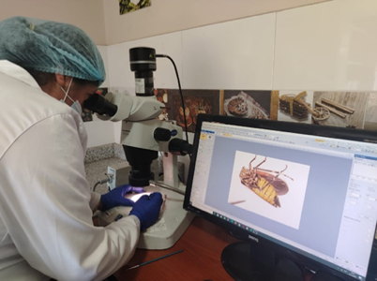
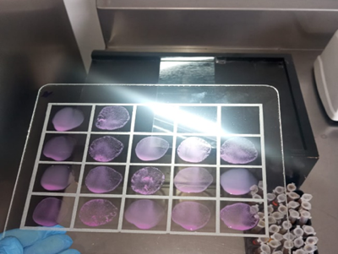
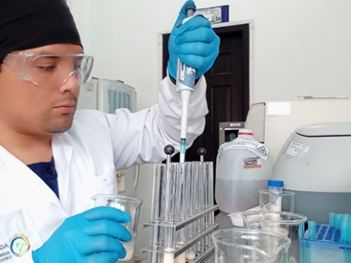
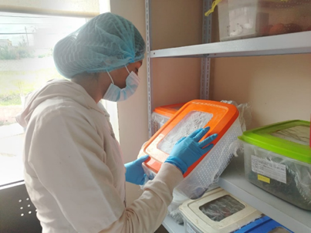
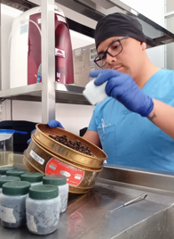
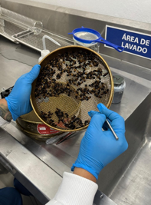
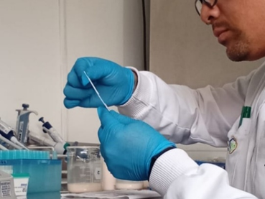
Actividades
DIAGNÓSTICO VEGETAL
DIAGNÓSTICO ANIMAL
DIAGNÓSTICO DE INOCUIDAD DE ALIMENTOS
Área de Entomología y Malacología
Áreas de Parasitología, Serología y Virología
Área de Control de Calidad de Leche
Notes:
CONTENIDO: DIAGRAMACIÓN DE DIAPOSITIVA LIBRE.

Slide 27




Laboratorio de Diagnóstico Rápido
Cotopaxi
Principales logros
Se cumplió satisfactoriamente con el Proyecto de Gasto Corriente, [LAB] Instructivo de uso del equipo titulador potenciométrico en el área de calidad de leche (Cotopaxi).
El laboratorio participó de la prueba Inter laboratorio en ensayos de aptitud con el Instituto QSE GmbH de Alemania obteniendo resultados satisfactorios en los parámetros de Células Somáticas y Crioscopia.
El laboratorio capacitó a técnicos de Dirección de Inocuidad de los Alimentos de las provincias de Cotopaxi, Tungurahua, Chimborazo, Bolívar, Santo Domingo y Pastaza, en los cursos "Capacitación, calificación y autorización del personal que realiza monitoreo y análisis de leche cruda en campo" y “Curso de Prueba de Suero de Leche como Adulterante”.
Implementación de 2 nuevas metodologías diagnósticas:
Determinación de Adulterantes "Amonio, Urea, Lactosa, Peroxidasa" en Leche
Determinación de acidez titulable mediante el equipo Biovevopeak
Notes:
CONTENIDO: DIAGRAMACIÓN DE DIAPOSITIVA LIBRE.

Slide 28
Muestras analizadas
Usuarios atendidos
Diagnóstico de Inocuidad de Alimentos: Área de Control de Calidad de Leche,
801 muestras
Diagnóstico de Inocuidad de Alimentos: Área de Control de Calidad de Leche,
36 usuarios
Clientes Internos: 6
Clientes Externo: 30
Total: 801
Total: 36
Notes:
CONTENIDO: DIAGRAMACIÓN DE DIAPOSITIVA LIBRE.

Slide 29
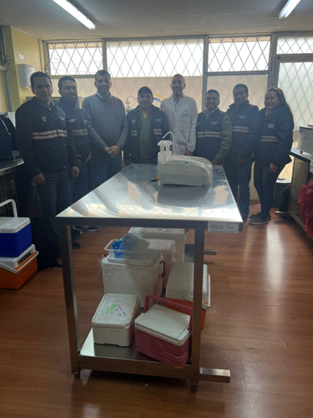
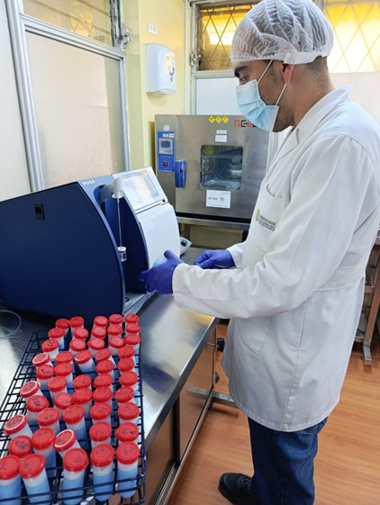
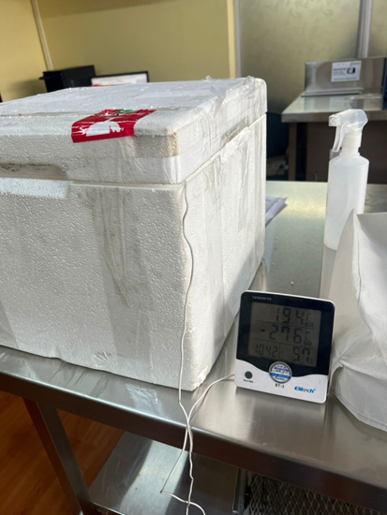
Actividades
DIAGNÓSTICO DE INOCUIDAD DE ALIMENTOS
Área de Control de Calidad de Leche
Notes:
CONTENIDO: DIAGRAMACIÓN DE DIAPOSITIVA LIBRE.

Slide 30
Administrativo Financiero

Slide 31

Asignación y ejecución presupuestaria
Zona 3 (Tungurahua, Cotopaxi, Chimborazo, Pastaza)
TOTAL DE PRESUPUESTO INSTITUCIONAL ASIGNADO
410.767,34
408.553,32
EJECUTADO
PORCENTAJE DE EJECUCIÓN
99,46%

Slide 32

Notes:
CAMBIAR EL NOMBRE DE LA INSTITUCIÓN TOMANDO EN CUENTA LA TIPOGRAFÍA GUBERNAMENTAL

